Slide 1
The Boat
Server
2013180019 오건

Slide 2
목차
Fail이 된 이유 분석
기존 진행 방향 및 앞으로의 방향
계획

Slide 3
Fail이 된 이유 분석
가장 큰 원인
의사소통
일 미루기
그 외 바쁜 일정…

Slide 4
기존 진행 방향 및 앞으로의 방향
최대 4명까지 접속이 가능한 슈팅게임
더 많은 수의 플레이어가 접속 가능하도록 변경
‘탄도학’적용
서버에서 낙차 구현
IOCP 그대로 이용

Slide 5
기존 진행 방향 및 앞으로의 방향
기존 클라이언트 그대로 이용
추가 객체는 간단한 도형으로 표현
맵을 더 크게 확장
Sector을 나눠서 보이지 않는 적은 패킷을 보내지 않도록 설계

Slide 6
기존 진행 방향 및 앞으로의 방향
로그인 및 로비 제작
DB 연동으로 로그인
기존의 배틀로얄 형식에서 FPS게임으로 전향
맵 새로 제작

Slide 7
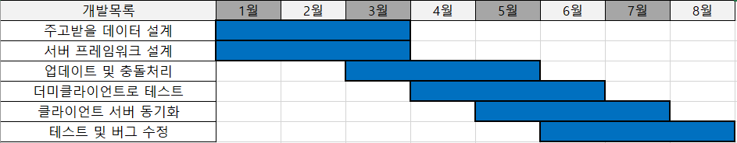
개발 일정 - 기존
오건

Slide 8
개발 일정 - 수정
6월 5주차 | 더 많은 수의 플레이어가 접속 가능하도록 수정
7월 1주차 | 객체 추가적으로 그리기
7월 2주차 | 맵 새로 제작
7월 3주차 | Sector 분할으로 보이지 않는 적은 패킷을 안보내도록 설계
7월 4주차 | 탄도학 적용
7월 5주차 | DB연동으로 로그인 구현
8월 1주차 | 최적화 및 스트레스 테스트

